Slide 1
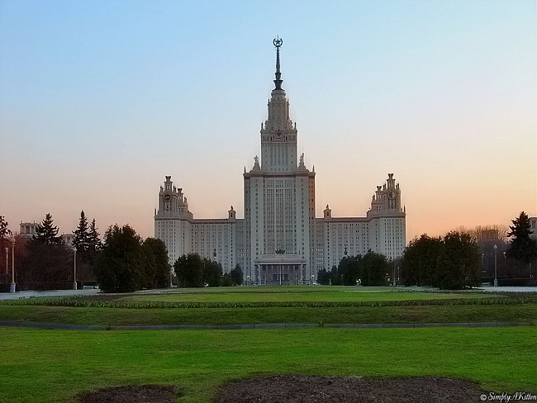
260 лет со дня основания МГУ

Slide 2
Михаил Васильевич Ломоносов

Slide 3
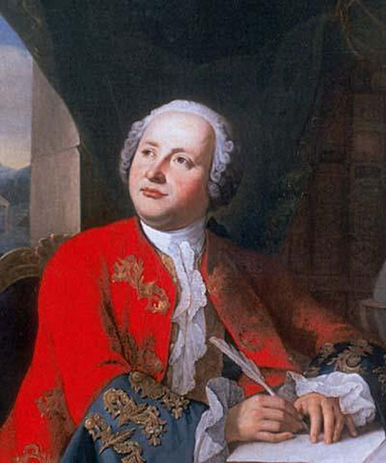
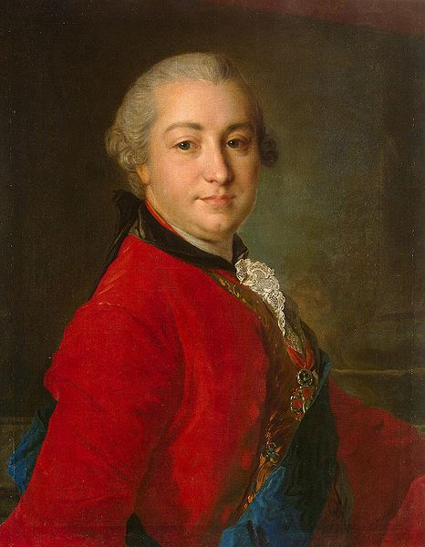
М.В.Ломоносов И.И.Шувалов

Slide 4
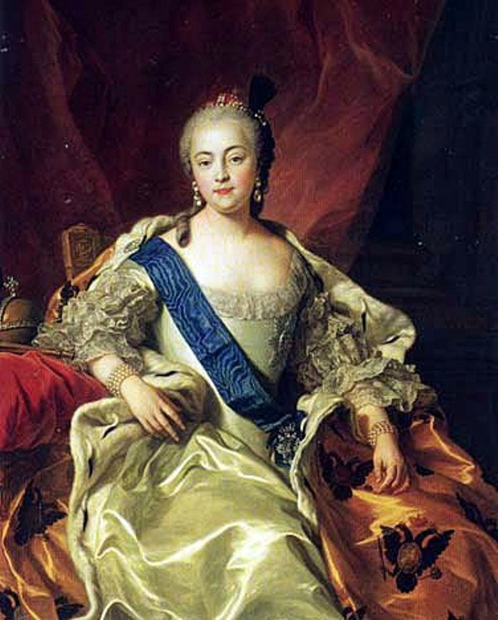
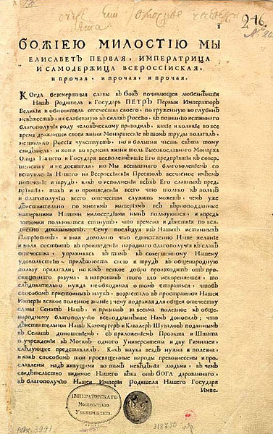
Императрица Елизавета Петровна

Slide 5
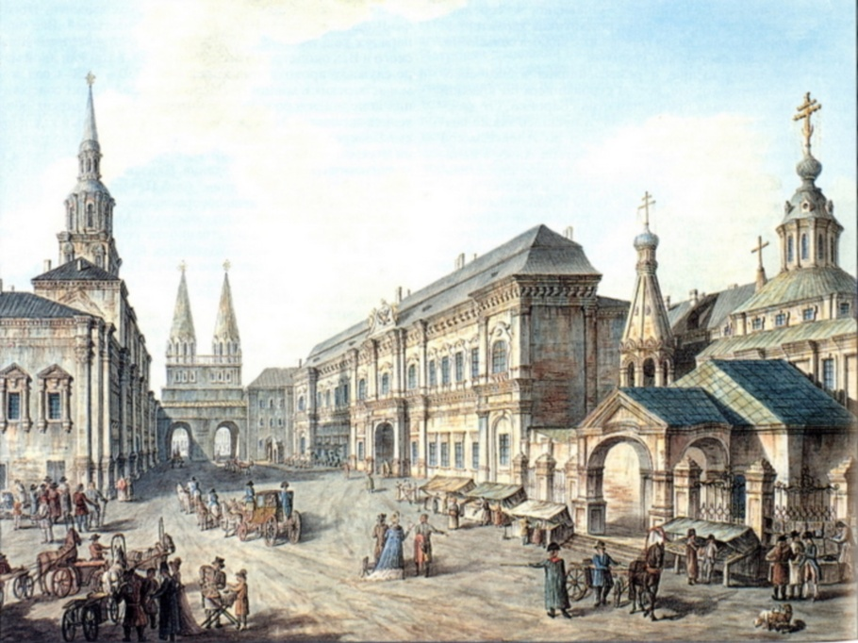
Здание МГУ на Красной площади в 1755 году.

Slide 6
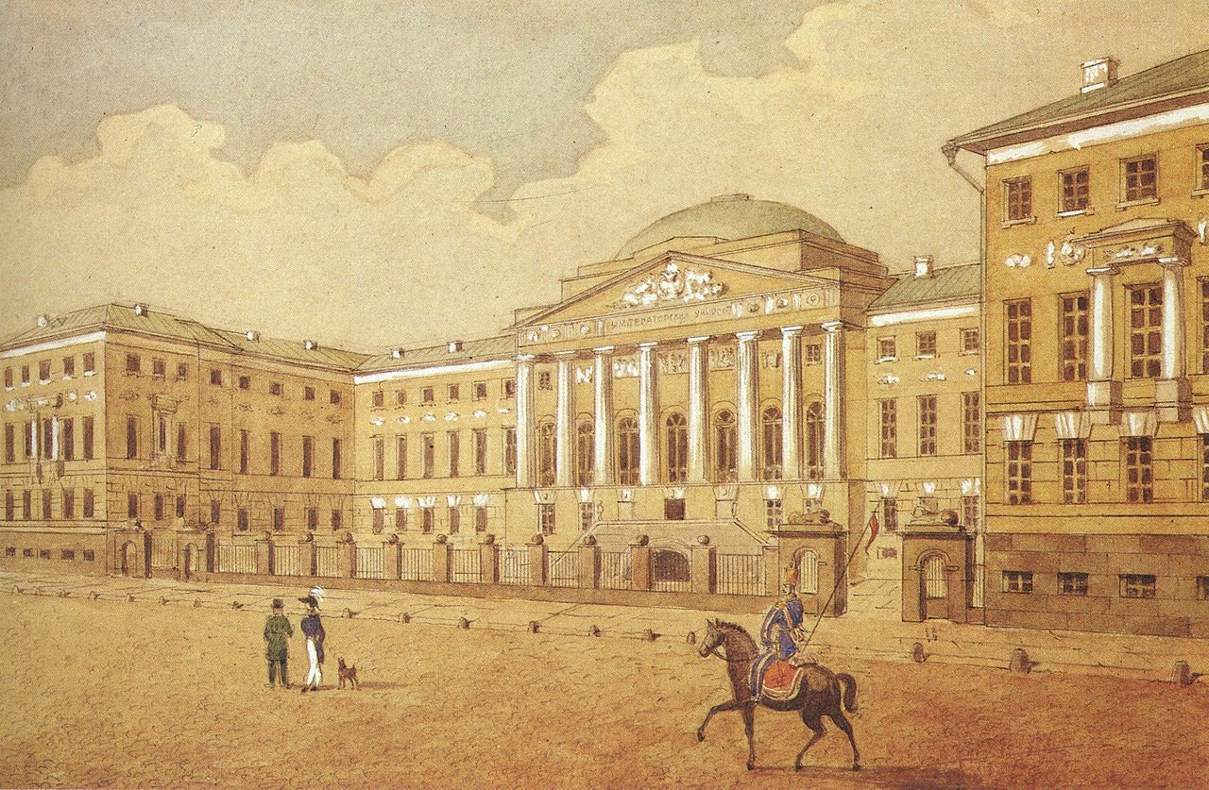
Университет в 1820 году.

Slide 7
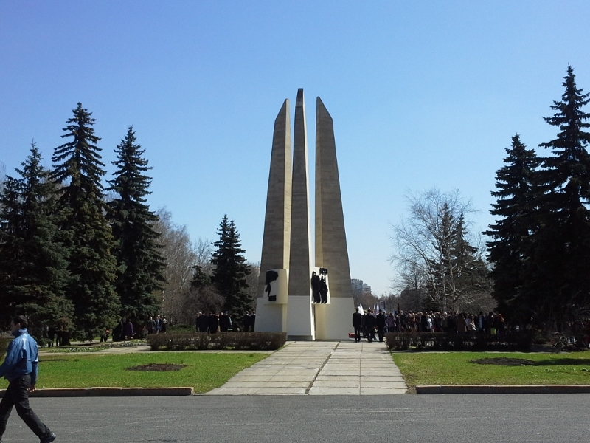
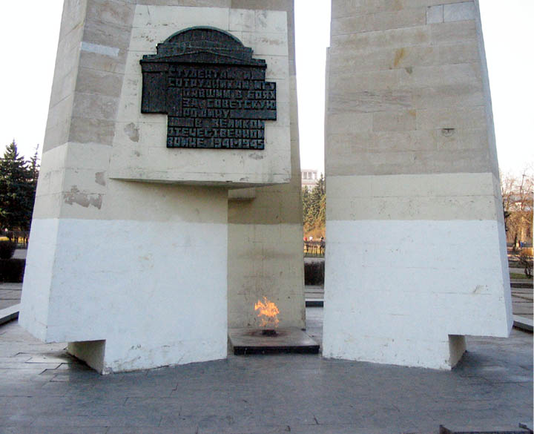
Вечный огонь Славы у памятника погибшим студентам и преподавателям МГУ

Slide 8
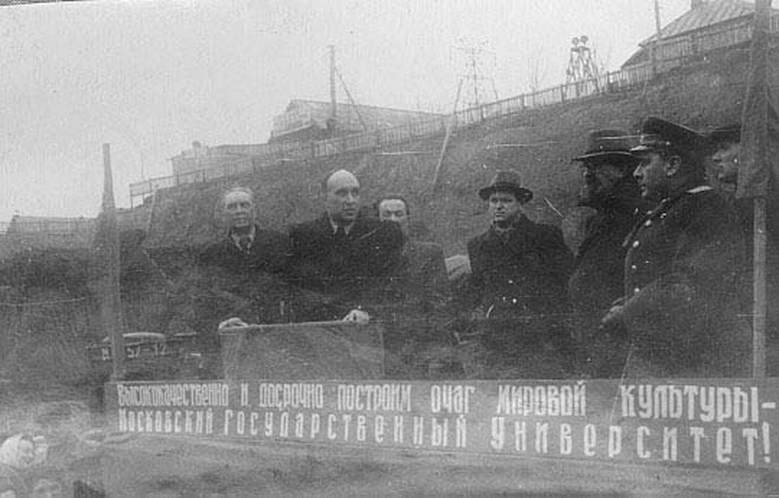
Закладка первого камня, 1949 год.

Slide 9
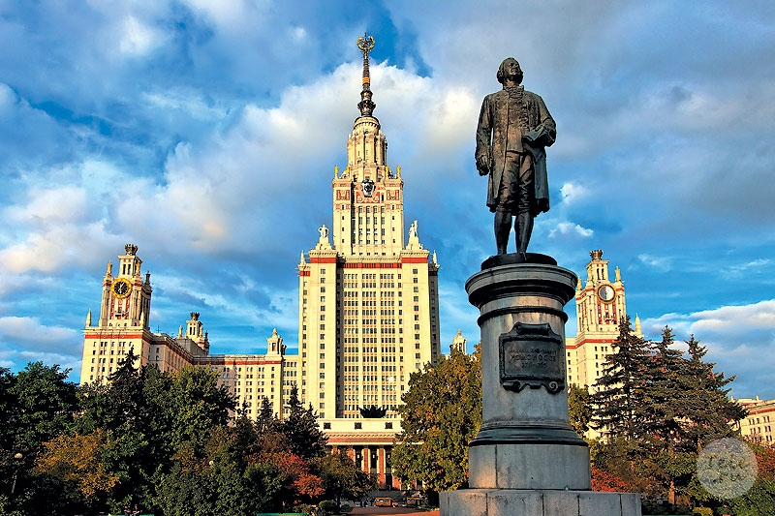
МГУ сегодня.

Slide 10
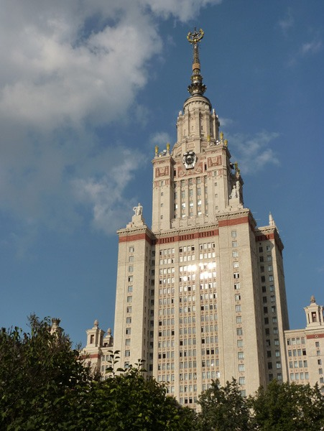
Читатель мой, бывал ли ты На башне университета? Видал ли с этой высоты Столицу нашу в час рассвета? Когда за дымкой голубой, А в летний зной — совсем лиловой Москва-река перед тобой Лежит серебряной подковой. Всё видно с высоты такой — Бульвары, площади и парки, Мосты повисли над рекой, Раскинув кружевные арки. Ты ищешь Кремль? Вон холм крутой Игрушечный Иван Великий, На луковке его златой Играют солнечные блики… (Наталья Кончаловская. Наша древняя столица)

Slide 11
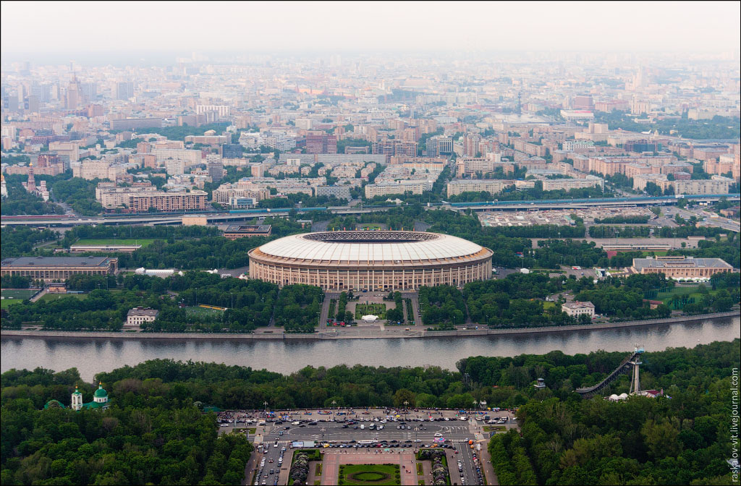

Slide 12
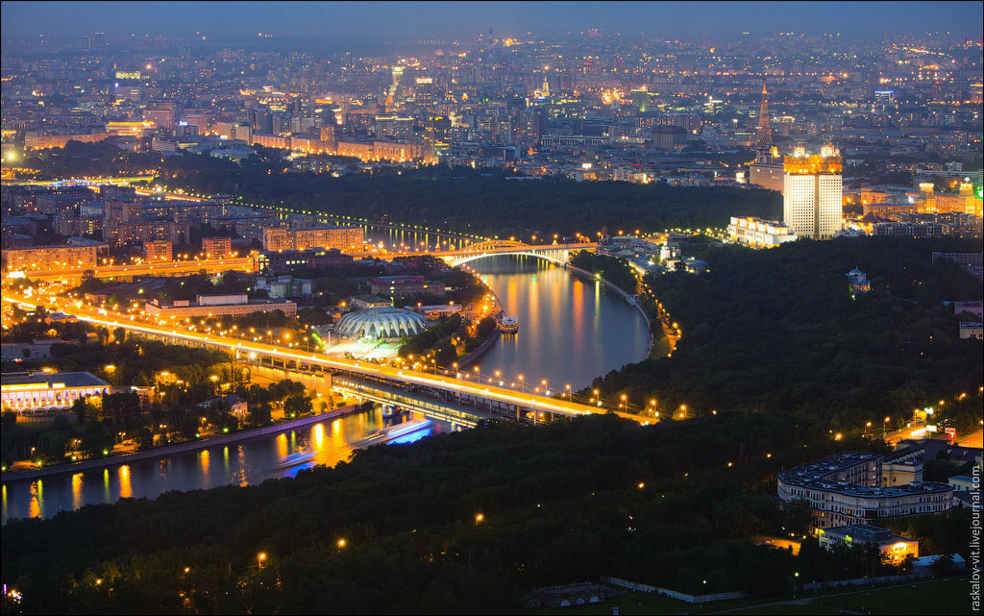

Slide 13
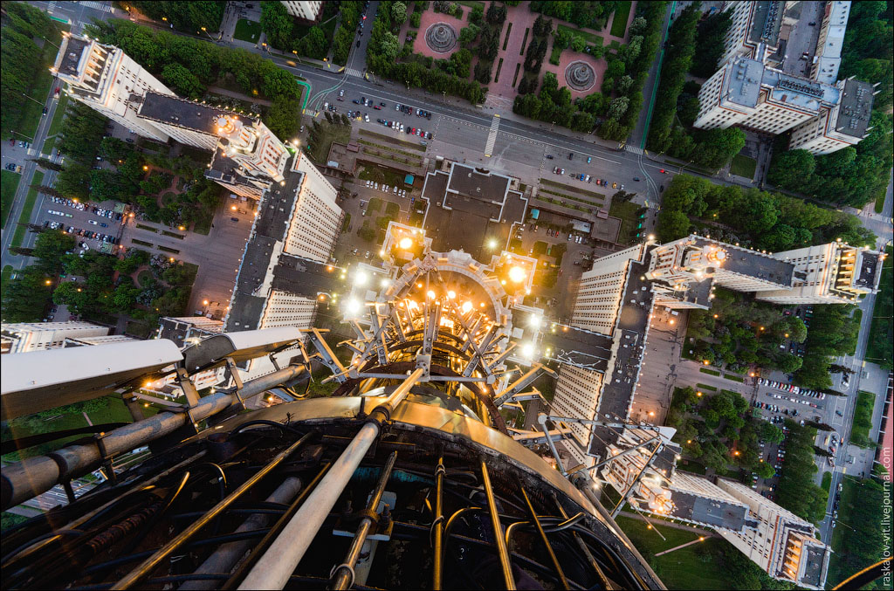

Slide 14
Спасибо за внимание!

